Slide 1

«Исследовательская компетентность учителя как условие внедрения профессионального стандарта «Педагог»
КГБОУ «Бийский лицей-интернат Алтайского края»
С.Н.Назарова, заместитель директора Бийского лицея по НМР,к.п.н.

Slide 2

Как быть, чтобы быть,
и не просто быть, а быть на должном уровне?
Д.И.Фельдштейн
Закон
«Об образовании в РФ»
№273-ФЗ
ФГОС
Профессиональный стандарт «Педагог»

Slide 3
Кто я?
..…
……
…..
…..
…..

Slide 4
Я на рабочем месте

Slide 5
Профессиональный стандарт «Педагог»
3.2.4.Трудовая функция.
Модуль «Предметное обучение. Математика»
Трудовые действия
«Содействие в подготовке обучающихся к участию в исследовательских проектах…»
Необходимые умения
«Организовывать исследования - эксперимент, обнаружение закономерностей, доказательство в частных и общем случаях»

Slide 6
Профессиональный стандарт «Педагог»
Общепедагогическая функция обучение /Трудовая функция / Необходимые знания)
«Организовывать различные виды внеурочной деятельности: учебно-исследовательскую…»
3.2.3. Педагогическая деятельность по реализации программ основного и среднего общего образования
«Организовать самостоятельную деятельность обучающихся, в том числе исследовательскую»

Slide 7
Соотношение понятий
«компетенция» и «компетентность»
«Компетенция» происходит от латинского слова “competentis” (способный) и, как правило, означает круг вопросов, в которых человек хорошо осведомлён, обладает познаниями, умениями и опытом.
«Компетентность» определяется как знание, осведомление, авторитет в какой-либо области.
Словарь С.И. Ожегова

Slide 8
Соотношение понятий
«компетенция» и «компетентность»
«Исследовательская компетенция» - это знания, представления, программы действий, системы ценностей и отношений, которые затем выявляются в исследовательской компетентности в деятельностных проявлениях»
А.В. Хуторской. А.В. Компетенции в образовании: опыт проектирования[Текст] / сб. науч. тр. под ред. А.В. Хуторского. - М.: «ИНЭК», 2007. - 37 с.

Slide 9
Компоненты исследовательской компетенции
Методолого-рефлексивный компонент - это совокупность знаний и понятий, необходимых исследователю для постановки и решения определённой исследовательской задачи в ходе учебной деятельности, анализа и контроля научного поиска и его результатов.
Мотивационный компонент - это смысл, который несёт в себе исследовательская деятельность для конкретного человека.
Коммуникативный компонент - это совокупность знаний, умений и навыков, обеспечивающих получение и трансляцию научного знания.

Slide 10
Методолого-рефлексивный компонент
1.Знание элементов методологического аппарата исследования:
Обоснование актуальности темы.
Формулировка темы, гипотезы, задач исследования.
Выбор методов исследования.
Формулировка выводов.
2. Знание способов обработки результатов эксперимента.
3.Знание требований к оформлению исследовательской работы.

Slide 11
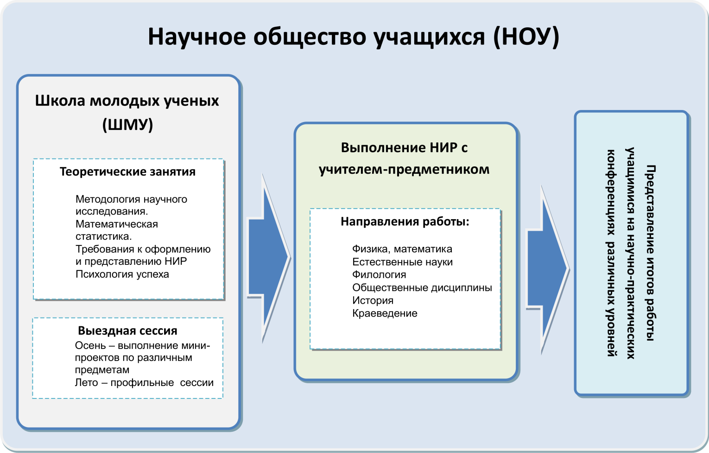
Курс внеурочной деятельности
«Школа молодых ученых»
1. Место курса «ШМУ» в структуре организации- НИР школьников

Slide 12
Курс внеурочной деятельности «Школа молодых ученых»
2.Программа курса внеурочной деятельности «Школа молодых ученых»
3. Формирование исследовательской компетенции в курсе «Школа молодых ученых»
4. Методология научного исследования
5. Статистическая обработка результатов эксперимента
6. Оформление и представление результатов научной работы
7. Психологические условия успешного публичного выступления
8. Рекомендации по организации выездной сессии Школы молодых ученых.

Slide 13
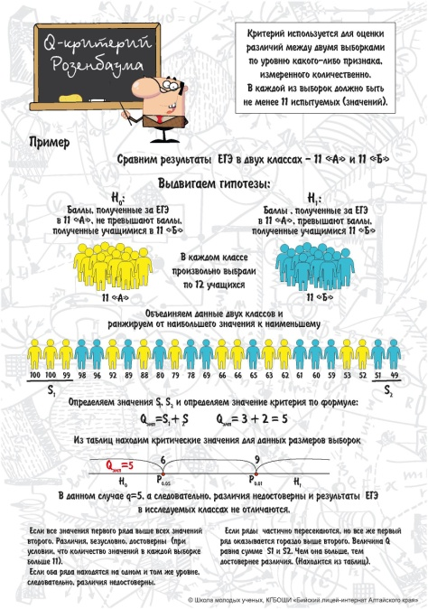
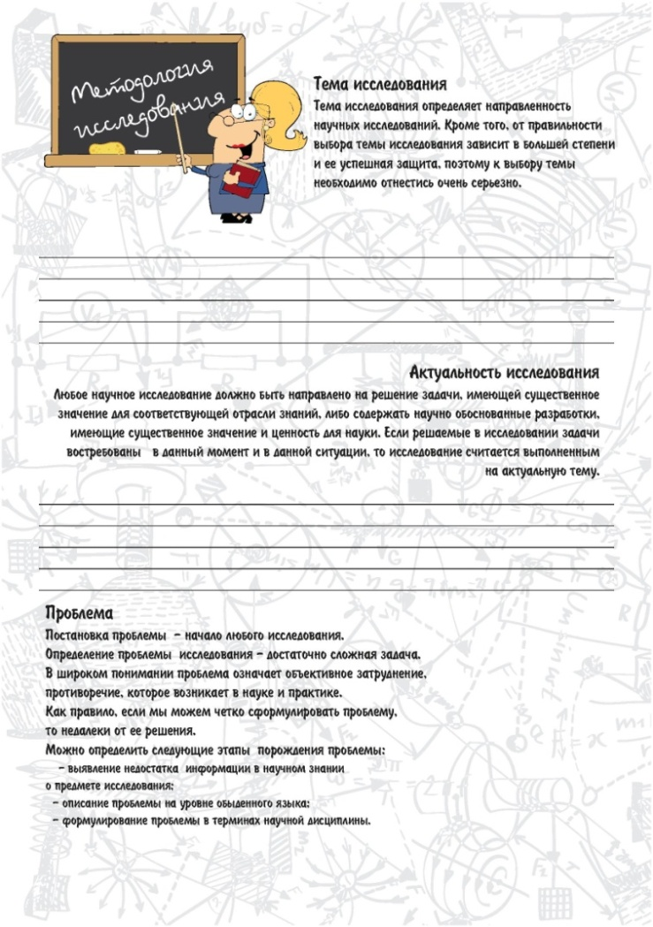
Курс внеурочной деятельности «Школа молодых ученых»

